Slide 1
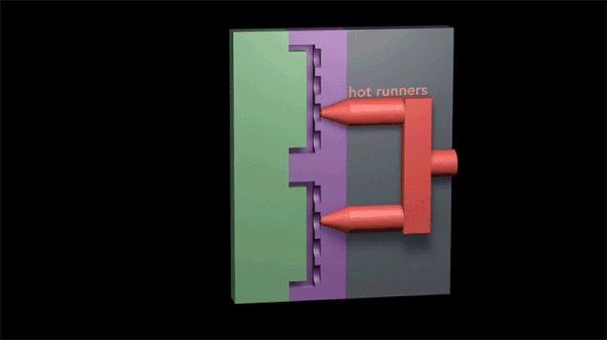
Obdelovalni postopki umetnih snovi

Slide 2
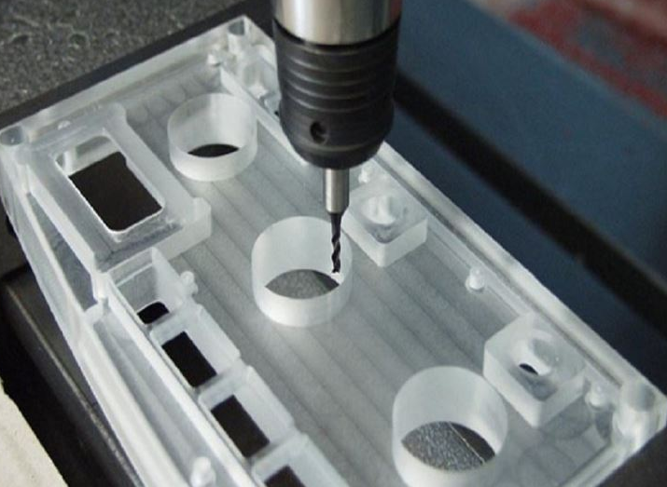
Podobni obdelovalnim postopkom za les:
  Merjenje
  Zarisovanje
  Rezanje
  Žaganje
  Brušenje
  Vrtanje

Slide 3
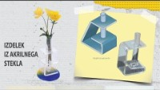
Upogibanje

Slide 4
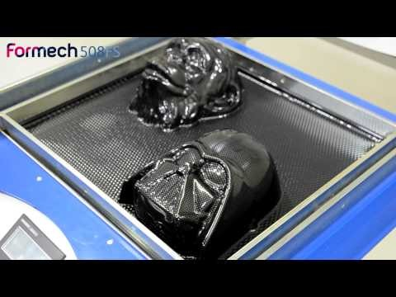
Globoki vlek

Slide 5
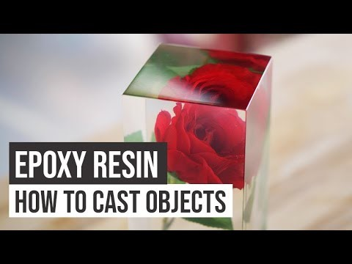
Ulivanje

Slide 6
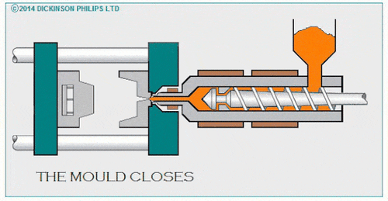
Brizganje

Slide 7
Ponovimo
Vprašanja v spletni učilnici
https://forms.gle/3JmncqutkwjExaE18

